Slide 1

¿CÓMO HA CAMBIADO LA MORTALIDAD POR FPI EN ANDALUCÍA EN LOS ÚLTIMOS 20 AÑOS?
L. Álvarez Muro¹, L. Casares Martín-Moreno¹, A. Jiménez Antón¹, C. Hoyas Sánchez¹, Á. Almansa López¹, A. Romero Linares¹, A. Hammadi Ahmed¹, A. Menéndez Lobo¹, D. Romeral Navarro¹, A. D. Romero Ortiz¹, B. Alcázar Navarrete^{1, 2}
¹UGC de Neumología. H. U. Virgen de las Nieves. Granada.
²Departamento de Medicina. Universidad de Granada.
INTRODUCCIÓN
Aunque la FPI es una enfermedad infrecuente, según diversos estudios se estima que la incidencia podría haber aumentado. El objetivo de este estudio es conocer cómo han cambiado las tasas de mortalidad por FPI tanto en hombres como en mujeres en el territorio andaluz en los últimos 20 años, así como plantear una comparación con la tendencia nacional en el mismo período.
METODOLOGÍA
Consultando el Portal Estadístico del Ministerio de Sanidad de España obtuvimos las tasas de mortalidad ajustadas por edad/100.000 habitantes por FPI para hombres y mujeres de España y Andalucía entre 1999 y 2021. Para ello utilizamos la codificación de la CIE 10 para otras enfermedades intersticiales (capítulo 10, sección J84). En el análisis estadístico empleamos la regresión de joinpoint con el objetivo de estimar un porcentaje anual de cambio (APC) y puntos de cambio en la tendencia. Se consideró estadísticamente significativa una p<0,05.

Slide 2
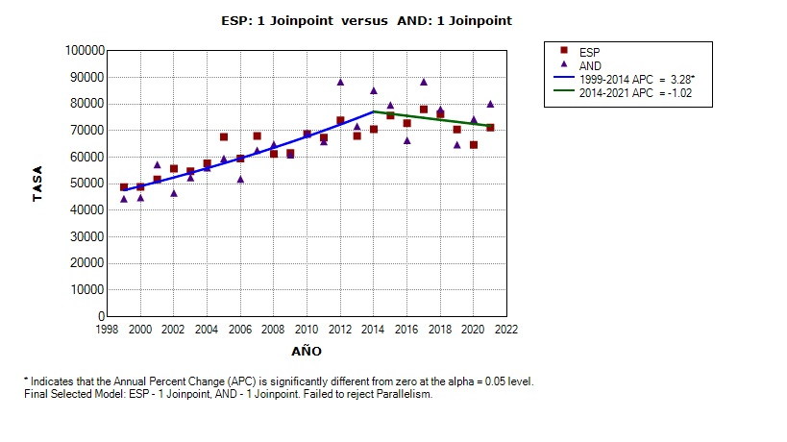
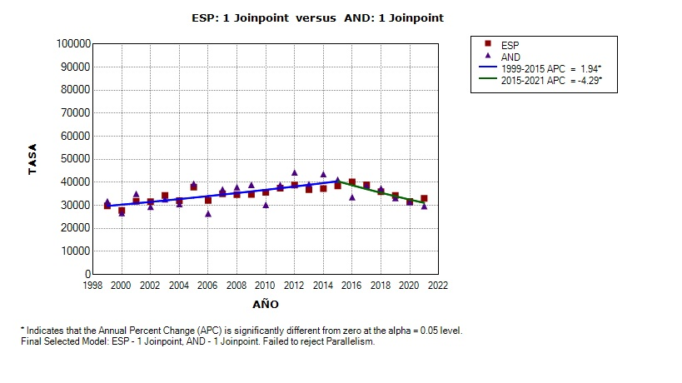
RESULTADOS
Hombres, 1999-2021
Mujeres, 1999-2021
CONCLUSIONES
Las tasas de mortalidad por FPI han cambiado en Andalucía en los últimos veinte años, tanto en hombres como en mujeres, con dos períodos de tendencias, un primer período ascendente y un segundo descendente, de forma paralela a como lo ha hecho en España.

